Slide 1

ESCUELA POLITÉCNICA
DEL EJÉRCITO
MODELO DE MAXIMIZACIÓN DE UTILIDADES PARA LA INMOBILIARIA INVESTA S.A.
Roberto Raúl Tulcanaza Huera

Slide 2

CAPÍTULO 1
ASPECTOS
GENERALES

Slide 3

Antecedentes de la Empresa
El grupo empresarial Marathon Sport está conformado por aproximadamente 32 empresas, las cuales en su mayoría se encuentran en un normal funcionamiento y otras poseen poca actividad comercial.
Unidad de Producción
Unidad Mayorista
Unidad Retail
Unidad Administración
Unidad de Diseño
Unidad Inmobiliaria

Slide 4
Descripción de la Empresa
Es una empresa constituida el 4 de diciembre de 1978 demostrando desde ese entonces una adecuada gestión empresarial para lograr permanecer dentro del mercado. La sociedad anónima es de nacionalidad ecuatoriana y tiene como domicilio principal el Distrito Metropolitano de Quito.
Inmobiliaria Investa S.A, pertenece al grupo empresarial Marathon Sport la cual por su denominación de personería jurídica esta bajo la supervisión de organismos de control que establecen las diferentes Leyes de la República del Ecuador, obligada a llevar contabilidad, cuya principal actividad es la de arriendo, subarriendo, compra, venta y concesión de inmuebles, especialmente en la unidad Retail en los diferentes centros comerciales a nivel nacional
Capital Social
Nombre | Aportación en US $ | Porcentaje
Allegro Ecuador S.A.. | 10.013.850,00 | 99%
Fausto Corral Albán | 101.150,00 | 1%
Total | 10.115.000,00 | 100%

Slide 5
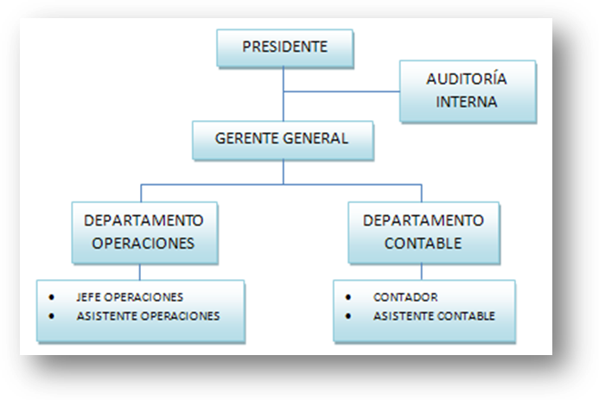


Estructura Organizacional

Slide 6

CAPÍTULO 2
MARCO
TEÓRICO

Slide 7

Maximización de Utilidades
Un modelo de maximización de utilidades plantea el análisis de ingresos, gastos, activos y financiamiento tomando como base distintas estrategias con la única finalidad de satisfacer los requerimientos de la empresa.
Comportamiento decisivo en donde un empresario quiere siempre seleccionar la mejor alternativa entre otras posibles.
Maximización
Conceptos
Importantes
Resultado del proceso de análisis y selección entre diversas alternativas posibles.
Decisión
Es una proporción entre el resultado obtenido y los medios que se utilizaron. Se trata del producto o la utilidad que rinde alguien o algo.
Rendimiento

Slide 8

CAPÍTULO 3
ANÁLISIS
SITUACIONAL

Slide 9


La Dolarización
Ante los posibles escenarios de hiperinflación, la pérdida de confianza en la moneda por inestabilidad de precios y volatilidad del tipo de cambio, Ecuador adoptó el sistema de dolarización.
Los diversos cambios positivos en las condiciones del mercado han llevado a que el comprador de inmuebles alcance una mayor capacidad de compra
Sector
Inmobiliario
La construcción, ampliación y remodelación de centros comerciales, muestra una importante reactivación para el sector inmobiliario, generando para los próximos años una demanda potencial creciente para el negocio en los centros comerciales.

Slide 10
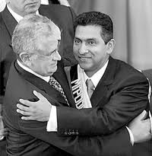


Factores Políticos
Los factores políticos en una empresa revisten gran importancia debido a que estos influyen directamente en el funcionamiento y crecimiento de una organización. Ante la falta de consensos y principalmente de planes nacionales de largo alcance se ha puesto en riesgo la competitividad del país y su inserción en la economía mundial
El período posterior a la dolarización estuvo caracterizado por una continua inestabilidad política y constantes cambios de gobierno, para el año 2005 el país consiguió la tan anhelada estabilidad de precios, la pobreza se vio disminuida gracias a las remesas enviadas por los migrantes.
Las políticas económicas como las sociales planteadas por el actual gobierno afectan al sector inmobiliario especialmente debido a que dentro de las estrategias económicas que plantea el Eco. Rafael Correa esta la búsqueda de tasas de interés atractivas y de facilidades para poder aplicar a un crédito.

Slide 11
Factores Económicos
El Ecuador desde el año 1999 ha sufrido una serie de ajustes económicos como consecuencias de las malas políticas económicas implantadas por los diferentes gobiernos que ha tenido el país.
La dolarización es el antecedente más importante como inicio de un proceso de transformación de la economía en el país.
Ventajas
Desventajas
Reducción de Inflación
Aumento de la productividad, reduciendo costos
Tasas de interés ajustadas a niveles internacionales
Fácil y adecuada planificación a largo plazo.
Pérdida de decisión en la política monetaria.
Pérdida de señoriaje
Los productos en un inicio subieron de precios.

Slide 12
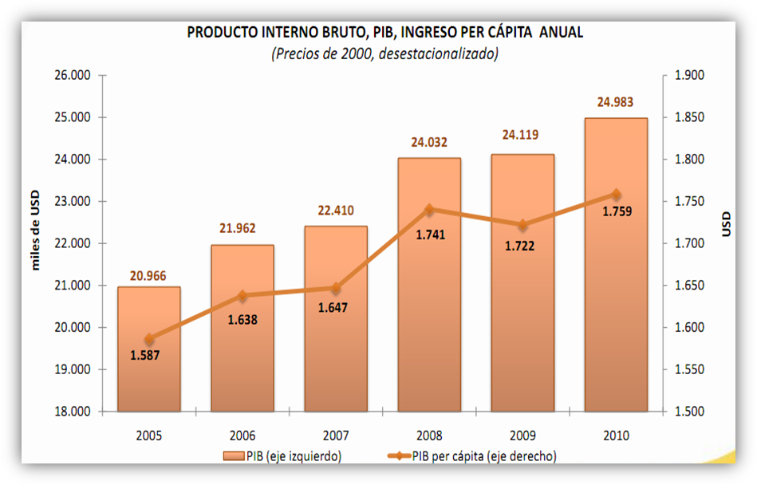
Producto Interno Bruto
El sector petrolero es el que mayor peso tiene en el PIB, debido a que es el que mayor monto registra.
El sector comercial es el segundo rubro dentro del PIB ecuatoriano, debido a la evolución de este sector en los últimos años.
El sector de la construcción presentó un incremento del 17,5% con relación al año 2010, esta evolución se origina por la continuación de los proyectos de infraestructura civil que ayuda a los programas inmobiliarios.

Slide 13
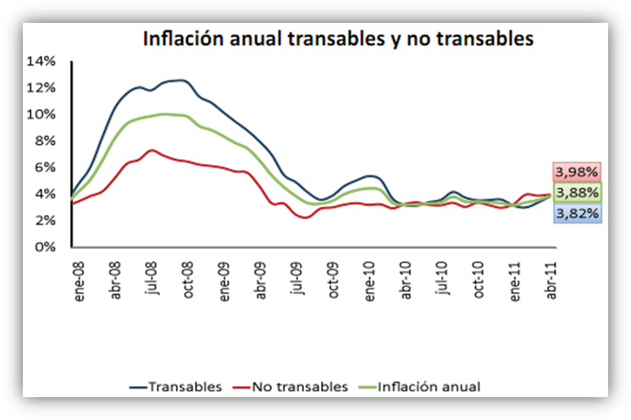
Inflación
Desde la dolarización el proceso inflacionario se ha ido controlando, sus porcentajes han ido disminuyendo con el transcurso del tiempo, situación que tranquiliza el comportamiento de los diferentes agentes económicos del país.
El sector inmobiliario tiene una relación directa con la inflación, debido a que cuando esta empieza a subir de manera descontrolada las personas utilizan más dinero para poder satisfacer sus necesidades básicas dejando de invertir en otras necesidades, en otras palabras menos dinero destinado al sector inmobiliario.

Slide 14
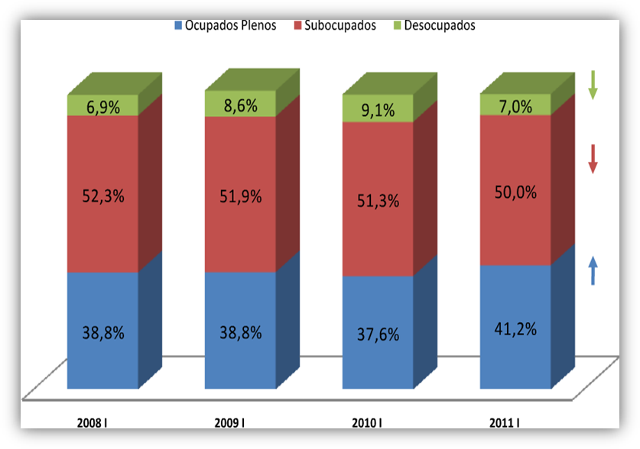
Factores Sociales
Empleo
En el primer trimestre del año 2011, el sector donde se encuentra la mayor concentración de personas ocupadas es en el comercio y la industria manufacturera, representando el 23% y 15% respectivamente, mientras que la actividad inmobiliaria representa un 7.1% de ocupados plenos en el año 2011.
Desempleo
Subempleo
Los niveles de desempleo en cierta medida son provocados por la inflación, debido a que al aumentar los precios de los bienes de producción nacional su competitividad se reduce frente a los bienes importados.
Las actividades inmobiliarias representan el 4.9% del total de subocupación en el país, con 108 mil personas que realizan trabajos informales.

Slide 15

Proveedores y Políticas de pago
Inmobiliaria del Sol
Centros Comerciales del Ecuador
Fideicomiso Plaza de las Américas
Fideicomiso Alborada Mall Center
Proveedores
Pagos se realizan cada fin de semana y tomando en cuenta la fecha de entrega de la factura
Deben estar registrados en la base de datos
Pagos mediante cheque emitidos por la empresa.
Condiciones de Pago

Slide 16
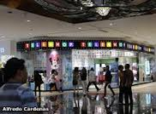
Clientes y Políticas de crédito
Teleshop
Marathon Sports
Explorer
Puma
Nike
Xploit
Clientes minoristas
Clientes
Las facturas son emitidas los primeros días de cada mes y entregadas a cada uno de nuestros clientes
Los pagos de los clientes se los recibe máximo hasta el 8 de cada mes
Los cobros se los recibe en cheques y se realiza el respectivo ingreso de dinero.
Políticas de crédito

Slide 17
Competencia
Investa S.A. actualmente no cuenta con competencia alguna en lo que respecta al negocio de arrendamiento de locales comerciales al Grupo Marathon, lo que la diferencia dentro del mercado inmobiliario puesto que sus actividades no están inmersa en la construcción de viviendas que hoy en día es un mercado saturado en el país.
Organismos de Control
Investa S.A. es un ente jurídico, que desarrolla sus actividades en Ecuador, de acuerdo a sus volúmenes de ventas ha sido designado como Contribuyente Especial según resolución No. 1027 del 15-10-2007, por lo tanto se debe regir a los organismos de control citados a continuación:
Constitución Política del Ecuador
Ley Orgánica de Régimen Tributario Interno y su Reglamento
Código de Trabajo, entre otros.

Slide 18
Índices Financieros
RAZÓN LIQUIDEZ
AÑO | VALOR
2010 | 2,51
2011 | 2,46
ENDEUDAMIENTO TOTAL
AÑO | VALOR
2010 | 24%
2011 | 29%
Para el año 2010 Inmobiliaria Investa S.A. cuenta con $2.51 por cada dólar que debe en el corto plazo, este supera al año 2011 lo que quiere decir que el nivel de respuesta ante sus obligaciones registra una ligera disminución
Tanto en el año 2010 como en el 2011 este indicador no es mayor a 30% lo que quiere decir que la empresa no depende mucho de sus acreedores por tanto tiene una buena capacidad de endeudamiento

Slide 19
Índices Financieros
ENDEUDAMIENTO PATRIMONIAL
AÑO | VALOR
2010 | 0,10
2011 | 0,05
RENTABILIDAD SOBRE VENTAS
AÑO | VALOR
2010 | 11,19%
2011 | 13,36%
Por cada dólar invertido por los accionistas se tiene deudas por $0.10 y $0.05 para el año 2010 y 2011 respectivamente, en otras palabras la empresa no posee niveles de endeudamiento elevados
En el año 2011 la rentabilidad que han tenido sobre las ventas ha sido mayor en 2.17% con respecto al año anterior lo que denota un incremento en ventas y disminución de los gastos.

Slide 20
Índices Financieros
RENTABILIDAD SOBRE ACTIVOS
AÑO | VALOR
2010 | 4,5%
2011 | 5,13%
RENTABILIDAD SOBRE PATRIMONIO
AÑO | VALOR
2010 | 5,92%
2011 | 7,27%
Para el año 2011 la utilidad sobre activos de la empresa ha incrementado en 0.63% esto debido principalmente a que se ha aprovechado el giro del negocio de la inmobiliaria
Este índice muestra que el beneficio económico que generan los recursos invertidos por los accionistas para el año 2011 ha incrementado en aproximadamente 1.36%.

Slide 21
Matriz F.O.D.A.
Matriz F.O.D.A.
FORTALEZAS | OPORTUNIDADES
Objetivos empresariales enfocados al mercado. Personal motivado e incentivado. Alta capacidad directiva y experiencia del negocio. Cuenta con respaldo financiero importante. Calidad de las actividades que desarrolla. Responsabilidad de trabajo. | Aumento de demanda inmobiliaria. Aumento del PIB del sector de la construcción. Incremento de créditos por parte del Estado. Tasas de interés estables en el sector inmobiliario. No existe una competencia formal. Crecimiento poblacional
Matriz F.O.D.A.
DEBILIDADES | AMENAZAS
Mantiene excedentes de recursos monetarios ociosos. Ubicación únicamente a nivel de centros comerciales. | Burocracia en legalización de trámites. Poder de negociación de los clientes Pérdida de poder adquisitivo del dólar. Ecuatorianos no cuentan con recursos para invertir. No existen suficientes ingresos en las familias ecuatorianas.

Slide 22

CAPÍTULO 4
DIRECCIONAMIENTO
ESTRATÉGICO

Slide 23
Direccionamiento Estratégico
Inmobiliaria Investa S.A. para el año 2016 será una empresa reconocida a nivel nacional dentro del sector inmobiliario, distinguida por su ética profesional, altos estándares de calidad, cumplimiento y confiabilidad, orientadas a satisfacer las expectativas de nuestros clientes, respondiendo oportunamente a sus necesidades, para lo cual se implementarán procesos de mejora continua apegados a nuestra filosofía empresarial.
VISIÓN
Somos una empresa dedicada a ofrecer soluciones inmobiliarias a través de la compraventa, administración, arrendamiento y concesión de bienes inmuebles, basadas en el trabajo en equipo con esfuerzo y dedicación para brindar a nuestros clientes un servicio eficiente y de calidad, con apego a nuestra cultura organizacional.
MISIÓN

Slide 24
Cultura Organizacional
Valores
principios
ÉTICA
Mejoramiento continuo
Trabajo en equipo con transparencia y profesionalismo.
Orientación al cliente
Interés en las personas
Calidad en los servicios prestados
Responsabilidad
Integridad
Satisfacción del cliente.

Slide 25
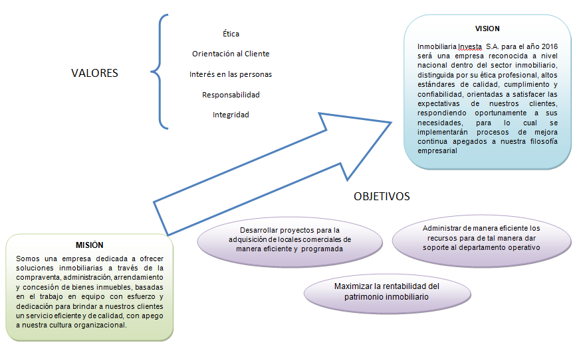
Mapa Estratégico

Slide 26
CAPÍTULO 5
DIAGNÓSTICO DEL
ÁREA FINANCIERA

Slide 27
Balance General - Análisis Vertical
Los activos fijos tienen una alta representatividad con respecto a los activos, lo que se relaciona directamente con el negocio de arrendamiento de inmuebles a empresas del grupo Marathon.
Las cuentas del patrimonio son las más representativas en cuanto al activo total, como lo muestra el gráfico, en donde se puede evidenciar que el capital aportado por los socios representa más del 70% del activo total denotando que la empresa trabaja en su mayoría con capital propio.

Slide 28
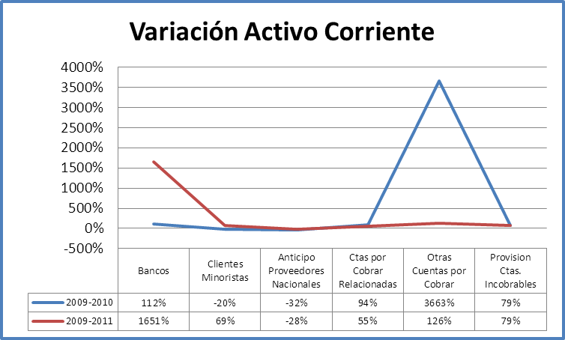
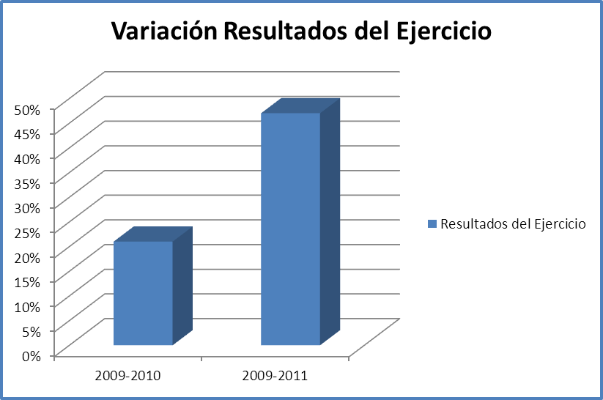
Balance General - Análisis Horizontal
Dentro del activo corriente la cuenta que ha tenido una mayor variación en el período 2009-2011 ha sido la que corresponde a otras cuentas por cobrar esto debido a que para el año 2010 la empresa realizó una restructuración de sus balances ubicando en este rubro la porción corriente de la concesión de locales comerciales
La cuenta resultados del ejercicio ha presentado una tendencia creciente pasando de 18% en el período 2009-2010 a un 43% en el 2009-2011, este incremento se relaciona directamente con la mayor generación de ingresos de la empresa.

Slide 29
Estado de Resultados - Análisis Horizontal
Ingresos
Costos de Ventas
Los ingresos por arriendos registraron un considerable nivel de crecimiento en el período 2009-2011, comportamiento que se debe a una adecuada política de precios que implemento la empresa para el arrendamiento de sus locales comerciales.
En el período 2009-2010 registro un incremento considerable en las cuentas de seguros e impuesto predial, con un crecimiento de 56% y 305% respectivamente, este comportamiento está relacionado con la adquisición de nuevos locales comerciales.
La utilidad operacional registrada en el período 2009-2011 ha sufrido un incremento de 25 puntos porcentuales con respecto al anterior período incremento que se debe al aumento de ingresos y disminución de gastos.
Utilidad

Slide 30
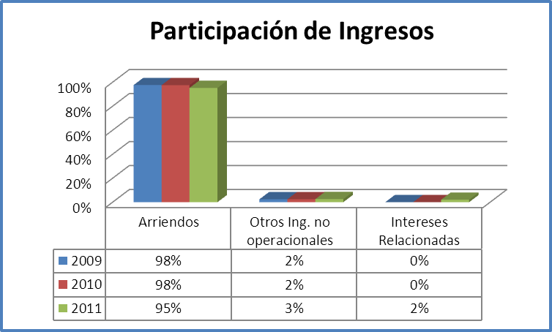
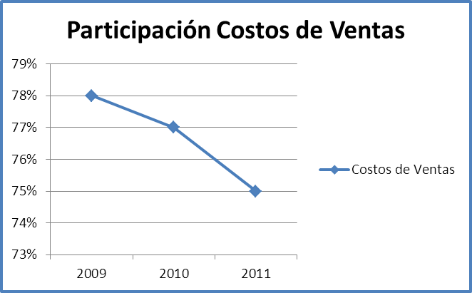
Estado de Resultados - Análisis Vertical
Inmobiliaria Investa S.A. percibe su mayoría de ingresos por el arrendamiento de locales comerciales que corresponden a su actividad principal
La participación de los costos de ventas con respecto a los ingresos año a año han ido disminuyendo llegando al 2011 a representar el 75% de los ingresos totales.
La tendencia que ha tenido la participación de las utilidades con respecto a los ingresos en los tres años ha sido creciente, comportamiento que se debe a que los gastos en los que incurre la empresa no son representativos en cuanto al giro del negocio

Slide 31
CAPÍTULO 6
MODELO DE MAXIMIZACIÓN
DE UTILIDADES

Slide 32
Estudio de Mercado
Obtener información sobre las características que posee un mercado, determinando necesidades, capacidad de consumo y quiénes serian los posibles competidores
OBJETIVO
Geográficas | País Provincia Cantón Parroquia | Ecuador Pichincha Quito Tumbaco, Cumbayá, San Antonio, Pomasqui.
Demográficas | Edad Género Nivel de Ingresos | Mayores a 18 Masculino y Femenino Medio, Alto
Psicográficas | Clase Social | Media, Alta
Conductuales | Frecuencia de Usos | Usuario ocasional, medio y frecuente.
SEGMENTACIÓN

Slide 33
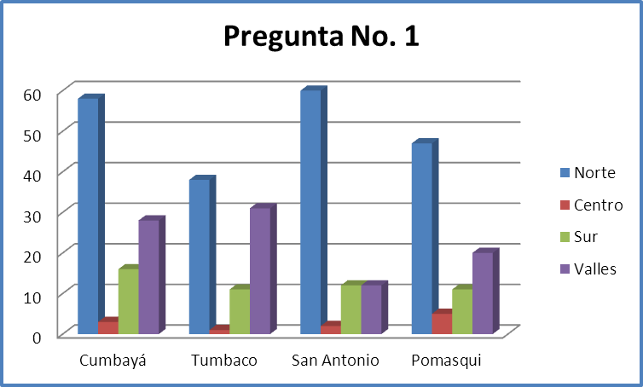
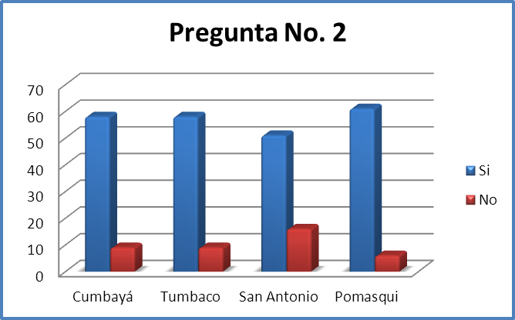
Análisis de Resultados
Respecto a los sectores en los que han visitado centros comerciales, el gráfico muestra que los sectores concurridos son el norte y los valles, lugares donde van a estar situados los centros comerciales a ser implementados por Investa S.A.
En cuanto a la pregunta de si en caso de aperturar un centro comercial en ese sector existirían personas que realicen sus compras en el mismo la respuesta como se muestra en el gráfico fue afirmativo, lo que es muy positivo para nuestro proyecto pues hay una alta acogida del mismo por parte de la población

Slide 34
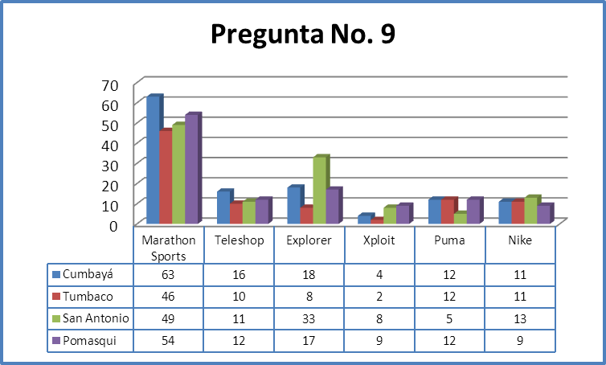
Análisis de Resultados
En todos los locales del Grupo Marathon las personas encuestadas han adquirido productos, destacándose en su mayoría Marathon Sports que es el más conocido. Las respuestas positivas que se evidencian en esta pregunta ayudará a que nuestros clientes se encuentren seguros de que si Investa S.A. les concesiona un local en este centro comercial la posibilidad de que sus productos sean vendidos es alta
La creación de dos centros comerciales en los sectores aledaños a las parroquias de, Cumbayá, Tumbaco, Pomasqui y San Antonio es muy factible debido a que la mayoría de encuestados han visitado centros comerciales en los sectores norte y valle, realizando compras de ropa deportiva en locales comerciales del grupo Marathon además que en promedio el 80% de los encuestados ha respondido que si compraría en un centro comercial ubicado en estos sectores.

Slide 35
Análisis de Costos
De acuerdo al estudio de factibilidad del proyecto se realizará la construcción de dos centros comerciales ubicados en los sectores de Pomasqui y Cumbayá respectivamente
Paseo San Francisco
Los contratos de concesión tienen una duración de 12 años considerando un VU de derecho de llave de USD $1.150,00 por m²
MARATHON SPORT
Valor de la Concesión
Tamaño | Valor unitario | Total
677 mtrs | 1.150,00 | 778.550,00
Costos por concesión
Seguros |  | 7.006,95
Arriendo | 35,00 | 284.340,00
Servicios Varios | 3,00 | 24.372,00
Mantenimiento Instalaciones |  | 3.500,00
Amortización Concesión Locales |  | 64.879,17
TOTAL |  | 319.218,95
Pagos mensuales por arriendo que en el primer año será de USD $35,00 por m² y cada año se incrementaran en un 5%
Pagos mensuales por servicios básicos del local comercial para el primer año es de USD $3,00 por m² sufriendo un incremento del 5% cada año
Notes:
Una vez analizada la parte técnica y haber concluido que existe un mercado potencial del cuál la empresa Investa S.A. debe aprovechar, es preciso realizar el análisis económico, con el cual se pretende determinar cuál va a ser el monto de los recursos económicos necesarios para la realización del proyecto

Slide 36
Análisis de Costos
Centro Comercial La Scala
El contrato de concesión tienen una duración de 10 años considerando un valor único de derecho de llave de USD $1.560,00 por m²
Las primas por seguros a ser contratados también serán considerados costos deducibles
EXPLORER
Tamaño | Valor mtrs | Total
354 mtrs | 1.560,00 | 552.240,00
Costos por concesión
Seguros |  | 4.970,16
Arriendo | 25,00 | 106.200,00
Servicios Varios | 5,00 | 21.240,00
Mantenimiento Instalaciones |  | 2.589,00
Amortización Concesión Locales |  | 55.224,00
TOTAL |  | 190.223,16
Pagos mensuales por concepto de arriendo que en el primer año será de USD $25,00 por m² y cada año se incrementaran en un 3%
Los pagos mensuales por servicios básicos del local comercial para el primer año son de USD $5,00 por m² sufriendo un incremento del 3% cada año

Slide 37
Planificación Presupuestaria
Inmobiliaria Investa S.A. tiene previsto un incremento de sus ingresos por arriendos en un 5%, los ingresos no operacionales sufrirán un incremento del 9%, estos porcentajes se han establecido de acuerdo a la tendencia que presentan estas cuentas en los años precedentes
Presupuesto de
Ingresos
Cuentas | 2012 | 2013 | 2014 | 2015 | 2016
Ingresos Operacionales
Arriendos | 10.992.841,69 | 11.495.956,04 | 12.023.738,88 | 12.577.409,00 | 13.158.245,74
Ingresos no Operacionales
Otros Ingresos no operacionales | 231.528,88 | 252.366,48 | 275.079,47 | 299.836,62 | 326.821,91
Total Ingresos | 11.224.370,57 | 11.748.322,52 | 12.298.818,35 | 12.877.245,62 | 13.485.067,65
Notes:
Adicionalmente dentro de los ingresos por arriendos se incrementaran los valores proyectados correspondientes a la creación de los locales comerciales a ser arrendados a las empresas del grupo Marathon Sports

Slide 38
Planificación Presupuestaria
En cuanto al análisis de costos de los locales comerciales que posee Inmobiliaria Investa para su concesión se han incrementado el 5,21% que corresponde a la tasa promedio de la inflación a largo plazo
Presupuesto de
Costo de Ventas
Cuentas | 2012 | 2013 | 2014 | 2015 | 2016
Costos
Seguros | 51.652,26 | 53.711,46 | 55.857,92 | 58.095,53 | 60.428,36
Impuesto predial | 17.836,54 | 18.765,82 | 19.743,52 | 20.772,16 | 21.854,38
Depreciación Inmuebles | 750.634,56 | 750.634,56 | 750.634,56 | 750.634,56 | 750.634,56
Arriendos | 5.321.335,06 | 5.584.046,81 | 5.859.966,52 | 6.149.765,77 | 6.454.150,53
Servicios Varios | 1.519.486,29 | 1.595.993,73 | 1.676.403,76 | 1.760.917,00 | 1.849.744,46
Mantenimiento Instalaciones | 145.733,58 | 145.733,58 | 145.733,58 | 145.733,58 | 145.733,58
Amortización Concesión Locales | 986.671,99 | 986.671,99 | 986.671,99 | 986.671,99 | 986.671,99
Notes:
adicionalmente han sido consolidados con los valores que se han proyectado por la apertura de los nuevos centros comerciales La Scalla y Plaza San Francisco y que van a ser concesionados a las diferentes empresas del grupo Marathon

Slide 39
Presupuesto de Gastos
Cuentas | 2012 | 2013 | 2014 | 2015 | 2016
Gastos
Gastos Operacionales
Sueldos | 157.815,00 | 166.037,16 | 174.687,70 | 183.788,93 | 193.364,33
Aportes al I.E.S.S. | 32.352,08 | 34.037,62 | 35.810,98 | 37.676,73 | 39.639,69
Fondos de Reserva | 13.151,25 | 13.836,43 | 14.557,31 | 15.315,74 | 16.113,69
Gastos Generales
Gastos de Condominios | 1.384,50 | 1.456,63 | 1.532,52 | 1.612,37 | 1.696,37
Papelería y Formularios | 252,10 | 265,24 | 279,06 | 293,60 | 308,89
Útiles de Oficina | 94,90 | 99,84 | 105,05 | 110,52 | 116,28
Televisión por Cable | 346,44 | 364,48 | 383,47 | 403,45 | 424,47
Impuestos y Contribuciones | 42.424,69 | 44.635,02 | 46.960,50 | 49.407,14 | 51.981,26
Permisos y Patentes | 5.366,97 | 5.646,59 | 5.940,78 | 6.250,29 | 6.575,93
Gastos Legales | 1.999,44 | 2.103,61 | 2.213,21 | 2.328,52 | 2.449,84
Depreciac. Maquinaria y Equipo | 5.071,08 | 5.071,08 | 5.071,08 | 5.071,08 | 5.071,08
Depreciac. Muebles y Enseres | 583,56 | 583,56 | 583,56 | 583,56 | 583,56
Depreciac. Equipos de Cómputo | 8.782,22 | - | - | - | -
Depreciac. Equipos Diversos | 297,09 | 297,09 | 297,09 | 297,09 | 297,09
Servicios Contratados | 8.039,10 | 8.457,93 | 8.898,59 | 9.362,21 | 9.849,98
Avalúo Almacenes | 3.051,05 | 3.210,01 | 3.377,25 | 3.553,20 | 3.738,33
Honorarios Profesionales | 5.949,97 | 6.259,97 | 6.586,11 | 6.929,25 | 7.290,26
Otros Gastos | 40,25 | 42,35 | 44,55 | 46,87 | 49,32
Gastos Financieros
Intereses Préstamos | 65.550,58 | 54.625,49 | 45.521,24 | 37.934,37 | 31.611,97
Gastos Bancarios | 1.196,68 | 920,53 | 708,10 | 544,69 | 418,99

Slide 40
Estado de Resultados Proyectado
Cuentas | 2012 | 2013 | 2014 | 2015 | 2016
Ingresos Operacionales
Arriendos | 10.992.841,69 | 11.495.956,04 | 12.023.738,88 | 12.577.409,00 | 13.158.245,74
Ingresos no Operacionales
Otros Ingresos no operacionales | 231.528,88 | 252.366,48 | 275.079,47 | 299.836,62 | 326.821,91
Total Ingresos | 11.224.370,57 | 11.748.322,52 | 12.298.818,35 | 12.877.245,62 | 13.485.067,65
Costos
Seguros | 51.652,26 | 53.711,46 | 55.857,92 | 58.095,53 | 60.428,36
Impuesto predial | 17.836,54 | 18.765,82 | 19.743,52 | 20.772,16 | 21.854,38
Depreciación Inmuebles | 750.634,56 | 750.634,56 | 750.634,56 | 750.634,56 | 750.634,56
Arriendos | 5.321.335,06 | 5.584.046,81 | 5.859.966,52 | 6.149.765,77 | 6.454.150,53
Servicios Varios | 1.519.486,29 | 1.595.993,73 | 1.676.403,76 | 1.760.917,00 | 1.849.744,46
Mantenimiento Instalaciones | 145.733,58 | 145.733,58 | 145.733,58 | 145.733,58 | 145.733,58
Amortización Concesión Locales | 986.671,99 | 986.671,99 | 986.671,99 | 986.671,99 | 986.671,99
Gastos | 353.748,96 | 347.950,63 | 353.558,15 | 361.509,61 | 371.581,33
TOTAL COSTOS (+) GASTOS | 9.147.099,22 | 9.483.508,58 | 9.848.569,99 | 10.234.100,20 | 10.640.799,19
UTILIDAD/PERDIDA OPERATIVA | 2.077.271,35 | 2.264.813,95 | 2.450.248,36 | 2.643.145,42 | 2.844.268,46
(-) PARTICIPACION TRABAJADORES | 311.590,70 | 339.722,09 | 367.537,25 | 396.471,81 | 426.640,27
UTILIDAD ANTES DE IMPTO A LA RENTA | 1.765.680,65 | 1.925.091,85 | 2.082.711,10 | 2.246.673,61 | 2.417.628,19
(-) IMPUESTO A LA RENTA | 441.420,16 | 481.272,96 | 520.677,78 | 561.668,40 | 604.407,05
(=) UTILIDAD NETA DEL EJERCICIO | 1.324.260,49 | 1.443.818,89 | 1.562.033,33 | 1.685.005,21 | 1.813.221,14
Notes:
Cambiar

Slide 41


Balance General Proyectado
La empresa como política ha dispuesto que se mantenga un mínimo de caja de $50.000, pues de acuerdo a un estudio previo por parte de la administración.
Se llegará a un acuerdo con los proveedores con la finalidad de que los anticipos realizados en cada contratación disminuyan en un 32%
Políticas
Investa S.A. como estrategia plantea que el porcentaje de las ventas a crédito sea de 35%, disminuyendo el riesgo de cuentas incobrables
Se ha estipulado que tanto las garantías cobradas por el arriendo de ciertos locales comerciales como préstamos otorgados a las empresas relacionadas se mantengan en los siguientes cinco años

Slide 42


Balance General Proyectado
Durante los cinco años siguientes únicamente se manejarán las concesiones de los locales comerciales que mantiene Investa hasta el año 2011 además de los locales creados en los Centros Comerciales La Scala y Paseo San Francisco
La cuenta proveedores nacionales sufrirá una disminución del 40% en cada uno de los años de proyección, esto se debe a que la empresa al contar con la liquidez suficiente puede realizar los pagos a sus proveedores con dinero en efectivo
Políticas
Se ha establecido que los anticipos que realizan los clientes incrementen en un 20% cada año, a manera de garantizar los proyectos que se mantengan con los clientes
Como política empresarial los ejecutivos de Investa S.A. han decido no incrementar el capital social durante los próximos cinco años además que no se repartirán dividendos a sus accionistas en el mismo lapso de tiempo

Slide 43
Análisis de Rentabilidad
Ke = Rf + Rp
Ke = 9% + 10,21%
Ke = 19,21%
Costo de Capital
VAN sin Proyecto
Concepto | PRESUPUESTO
 | 0 | 2012 | 2013 | 2014 | 2015 | 2016
Ingresos Presupuestados |  | 8.421.850,88 | 8.852.091,29 | 9.304.671,31 | 9.780.782,64 | 10.281.683,30
Gastos Presupuestados |  | 6.808.692,18 | 7.068.116,68 | 7.352.751,97 | 7.654.254,96 | 7.973.158,19
Utilidad/Pérdida Operativa |  | 1.613.158,70 | 1.783.974,61 | 1.951.919,35 | 2.126.527,68 | 2.308.525,11
(-)Participación trabajadores |  | 241.973,80 | 267.596,19 | 292.787,90 | 318.979,15 | 346.278,77
(-) Impuesto a la Renta |  | 342.796,22 | 379.094,60 | 414.782,86 | 451.887,13 | 490.561,59
Utilidad Neta Presupuestada |  | 1.028.388,67 | 1.137.283,81 | 1.244.348,58 | 1.355.661,40 | 1.471.684,76
(+) Depreciaciones |  | 765.368,51 | 756.586,29 | 756.586,29 | 756.586,29 | 756.586,29
Flujos de Efectivo | -5.422.363,05 | 1.793.757,18 | 1.893.870,10 | 2.000.934,87 | 2.112.247,69 | 2.228.271,05
VAN | $ 567.609,11

Slide 44
Análisis de Rentabilidad
VAN con Proyecto
Concepto | PRESUPUESTO
 | 0 | 2012 | 2013 | 2014 | 2015 | 2016
Ingresos Presupuestados |  | 11.224.370,57 | 11.748.322,52 | 12.298.818,35 | 12.877.245,62 | 13.485.067,65
Gastos Presupuestados |  | 9.147.099,22 | 9.483.508,58 | 9.848.569,99 | 10.234.100,20 | 10.640.799,19
Utilidad/Pérdida Operativa |  | 2.077.271,35 | 2.264.813,95 | 2.450.248,36 | 2.643.145,42 | 2.844.268,46
(-)Participación trabajadores |  | 311.590,70 | 339.722,09 | 367.537,25 | 396.471,81 | 426.640,27
(-) Impuesto a la Renta |  | 441.420,16 | 481.272,96 | 520.677,78 | 561.668,40 | 604.407,05
Utilidad Neta Presupuestada |  | 1.324.260,49 | 1.443.818,89 | 1.562.033,33 | 1.685.005,21 | 1.813.221,14
(+) Depreciaciones |  | 765.368,51 | 756.586,29 | 756.586,29 | 756.586,29 | 756.586,29
Flujos de Efectivo | -5.739.140,00 | 2.089.629,00 | 2.200.405,18 | 2.318.619,62 | 2.441.591,50 | 2.569.807,43
VAN | $ 1.207.196,58
Se ha obtenido un valor actual neto para el año 0 de $1.207.196,58, aplicando una tasa de descuento del 19,21%, por lo que se concluye que el proyecto es aceptable puesto que comparado con el VAN que se genera sin la apertura de los dos centros comerciales Investa S.A. únicamente obtendría el 47% del VAN que con la apertura de los mismos.

Slide 45
Análisis de Rentabilidad
TIR sin Proyecto
Concepto | PRESUPUESTO
 | 0 | 2012 | 2013 | 2014 | 2015 | 2016
Ingresos Presupuestados |  | 8.421.850,88 | 8.852.091,29 | 9.304.671,31 | 9.780.782,64 | 10.281.683,30
Gastos Presupuestados |  | 6.808.692,18 | 7.068.116,68 | 7.352.751,97 | 7.654.254,96 | 7.973.158,19
Utilidad/Pérdida Operativa |  | 1.613.158,70 | 1.783.974,61 | 1.951.919,35 | 2.126.527,68 | 2.308.525,11
(-)Participación trabajadores |  | 241.973,80 | 267.596,19 | 292.787,90 | 318.979,15 | 346.278,77
(-) Impuesto a la Renta |  | 342.796,22 | 379.094,60 | 414.782,86 | 451.887,13 | 490.561,59
Utilidad Neta Presupuestada |  | 1.028.388,67 | 1.137.283,81 | 1.244.348,58 | 1.355.661,40 | 1.471.684,76
(+) Depreciaciones |  | 765.368,51 | 756.586,29 | 756.586,29 | 756.586,29 | 756.586,29
Flujos de Efectivo | -5.422.363,05 | 1.793.757,18 | 1.893.870,10 | 2.000.934,87 | 2.112.247,69 | 2.228.271,05
TIR | 24%

Slide 46
Análisis de Rentabilidad
TIR con Proyecto
Concepto | PRESUPUESTO
 | 0 | 2012 | 2013 | 2014 | 2015 | 2016
Ingresos Presupuestados |  | 11.224.370,57 | 11.748.322,52 | 12.298.818,35 | 12.877.245,62 | 13.485.067,65
Gastos Presupuestados |  | 9.147.099,22 | 9.483.508,58 | 9.848.569,99 | 10.234.100,20 | 10.640.799,19
Utilidad/Pérdida Operativa |  | 2.077.271,35 | 2.264.813,95 | 2.450.248,36 | 2.643.145,42 | 2.844.268,46
(-)Participación trabajadores |  | 311.590,70 | 339.722,09 | 367.537,25 | 396.471,81 | 426.640,27
(-) Impuesto a la Renta |  | 441.420,16 | 481.272,96 | 520.677,78 | 561.668,40 | 604.407,05
Utilidad Neta Presupuestada |  | 1.324.260,49 | 1.443.818,89 | 1.562.033,33 | 1.685.005,21 | 1.813.221,14
(+) Depreciaciones |  | 765.368,51 | 756.586,29 | 756.586,29 | 756.586,29 | 756.586,29
Flujos de Efectivo | -5.739.140,00 | 2.089.629,00 | 2.200.405,18 | 2.318.619,62 | 2.441.591,50 | 2.569.807,43
TIR | 28%
Tomando en cuenta que la tasa de descuento es de 19,21% y la TIR de 28%, se puede concluir que el proyecto es viable puesto que la empresa obtendría un rendimiento positivo y mayor al mínimo requerido.
Notes:
comparando la TIR con la apertura de los locales comerciales con la TIR sin la implementación de este proyecto se obtiene como diferencia 4 puntos porcentuales que la empresa dejaría de ganar si no realiza la apertura de los locales comerciales que se planteo en la presente tesis

Slide 47
Análisis de Rentabilidad
Cuadro Comparativo
 | Sin Proyecto | Con Proyecto
VAN | 567.609,11 | 1.207.196,58
TIR | 24% | 28%
Con la implementación del proyecto Inmobiliaria Investa obtendría aproximadamente el doble del VAN, es decir que sin la apertura de los locales comerciales la empresa estaría dejando de ganar aproximadamente 639.587,47.
En cuanto a la TIR estaría ganando cuatro puntos porcentuales de rentabilidad producto de la reinversión de los flujos netos de efectivo dentro de la operación propia del negocio.

Slide 48
CAPÍTULO 7
CONCLUSIONES
Y RECOMENDACIONES

Slide 49
Conclusiones
Inmobiliaria Investa forma parte del grupo empresarial Marathon Sport, lo que le ha permitido mantener una alta ventaja competitiva, además de que la mayoría de sus ingresos provienen del arrendamiento de locales comerciales en los cuales se comercializan los diferentes productos que elabora la empresa Marathon Sport
El análisis practicado a los estados financieros han permitido identificar que la empresa cuenta con altos índices de liquidez que son poco productivos en lo que respecta al giro de negocio, además sus índices de endeudamiento se encuentran por debajo del 50% en los dos años de estudio, esto significa que la empresa trabaja con dinero propio
Uno de los problemas a los cuales se enfrenta inmobiliaria Investa S.A. es un excedente de liquidez que al no ser invertido de manera adecuada genera pérdidas valiosas para la empresa, dentro de la organización es indispensable que los directivos cuenten con diferentes criterios de inversión de tal manera que se tomen decisiones acertadas en cuanto al recurso económico
Los mayores costos en los que incurre la empresa se ven reflejados en la cuenta de arriendos, seguidos por el mantenimiento de las instalaciones, situación que no varía en los tres años que se analizaron, llegando a representar un 53% y 17% del valor de los costos respectivamente

Slide 50
Recomendaciones
Implementar el proyecto desarrollado en la presente tesis, pues se ha demostrado que la inversión de los excedentes de dinero realizada en los diferentes proyectos de apertura de locales comerciales cumple con el objetivo principal planteado en este trabajo de investigación, que pretendía la maximización de las utilidades que resultan de los resultados de la actividad económica que desarrolla Inmobiliaria Investa.

